Slide 1
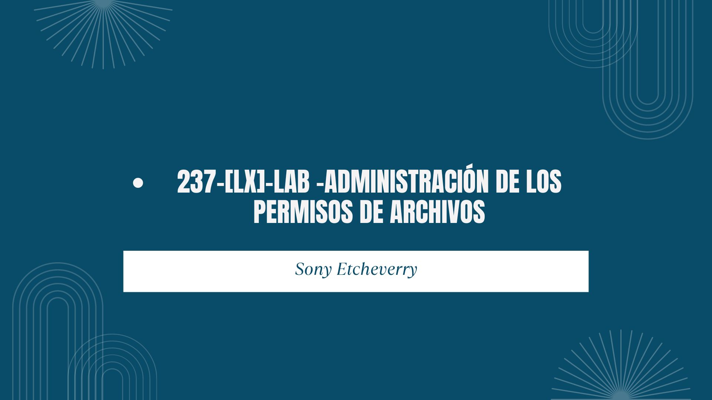

Slide 2
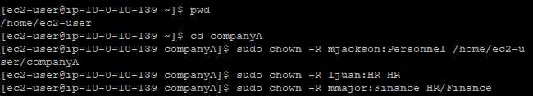
CHANGE FILE AND FOLDER OWNERSHIP
En la carpeta /home/ec2-user/companyA, se cambian los propietarios para asignar roles específicos.
El CEO mjackson se convierte en propietario de toda la estructura, antes propiedad de ec2-user. Luego, el directorio HR pasa a ser propiedad del HR manager ljuan, antes propiedad de root, y el subdirectorio HR/Finance es ahora propiedad del finance manager mmajor, anteriormente propiedad de root también. Se aplican estos cambios con chown -R y se verifica con ls -laR.
Debería salir la manera siguiente al utilizar ls -laR. Se muestra una lista detallada de todos los archivos y directorios en el directorio actual y sus subdirectorios, incluidos los archivos ocultos.
(siguiente diapositiva)

Slide 3
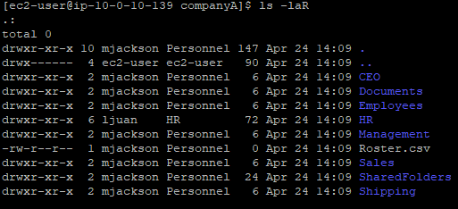
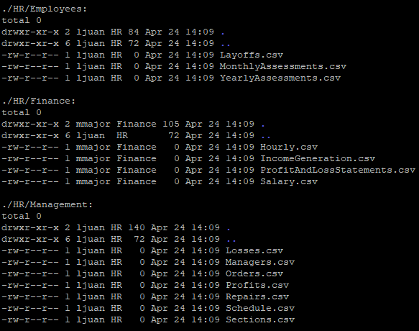
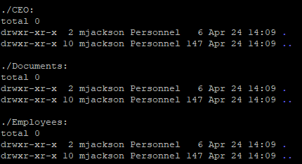
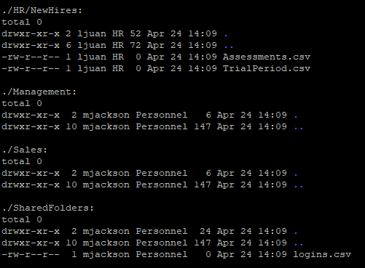
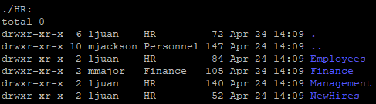

Slide 4

CHANGE PERMISSION MODES
En el directorio /home/ec2-user/companyA, se crean dos archivos _llamados "symbolic_mode_file" y "absolute_mode_file" utilizando el editor de texto nano. Se otorgan permisos de escritura al grupo propietario del archivo "symbolic_mode_file" usando chmod. Para el archivo "absolute_mode_file", se establecen permisos específicos utilizando el modo absoluto de chmod, donde 764 indica que el propietario tiene permisos de lectura, escritura y ejecución.

Slide 5
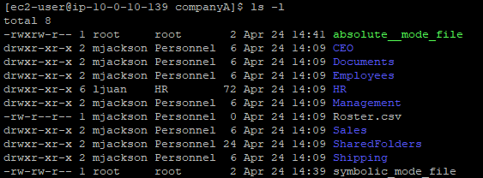
Debería salir de esta manera al utilizar ls -l
Luego se utiliza el comando "ls -l" que proporciona una vista minuciosa de los archivos y directorios en el directorio actual. Muestra información como permisos de acceso, propietario, grupo, tamaño del archivo y fecha de modificación. Esta opción ofrece una visión más completa de los archivos y directorios sin revelar detalles sobre la estructura interna del sistema de archivos, siendo útil para gestionar archivos y directorios de manera eficiente y segura.

Slide 6
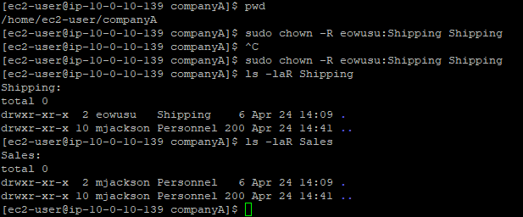
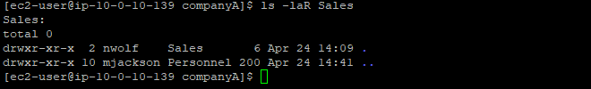
ASSIGN PERMISSIONS
En esta tarea se debe validar la ubicación actual, cambiar el propietario y grupo de las carpetas "Shipping" y "Sales" a los respectivos gerentes actuales, "eowusu" para "Shipping" y "nwolf" para "Sales", mediante el comando `sudo chown -R`, y luego verificar los cambios utilizando `ls -laR`. Los permisos actualizados se reflejan en la terminal y se confirma el cambio de propiedad en ambas carpetas.

Slide 7




GRACIAS POR VISUALIZAR LA PRESENTACIÓN! (me estoy quedando sin sinónimos de agradecimiento.) ☹

